Slide 1
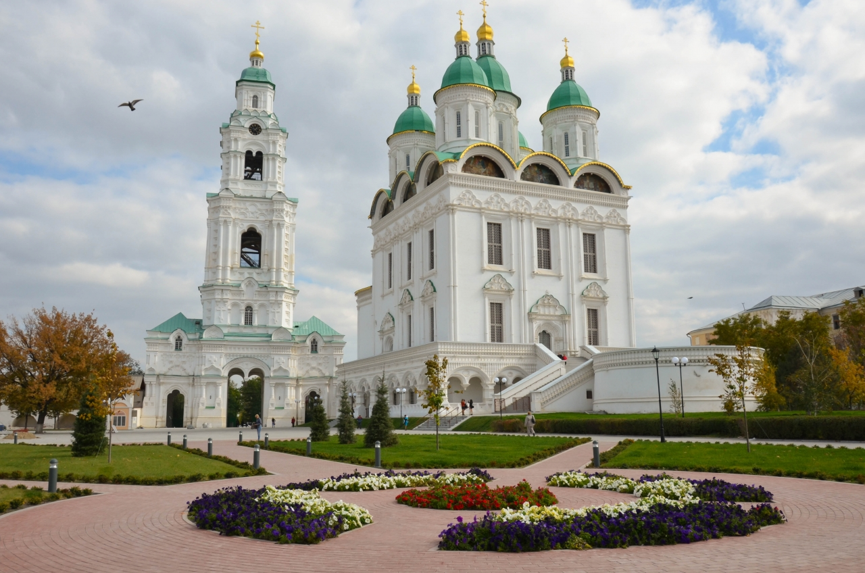


Slide 2
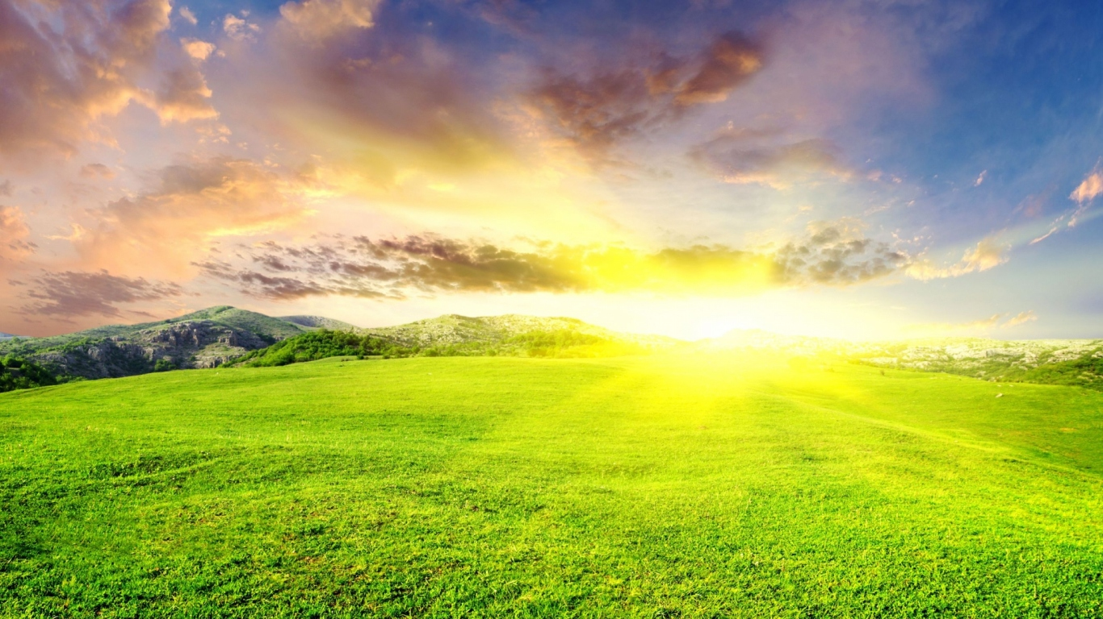
Солнце встало над землёй
Яркий лучик золотой.

Slide 3
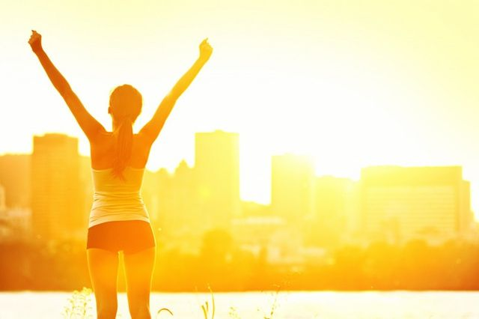
Разбудил меня сутра
И пропел: «Вставать пора».

Slide 4
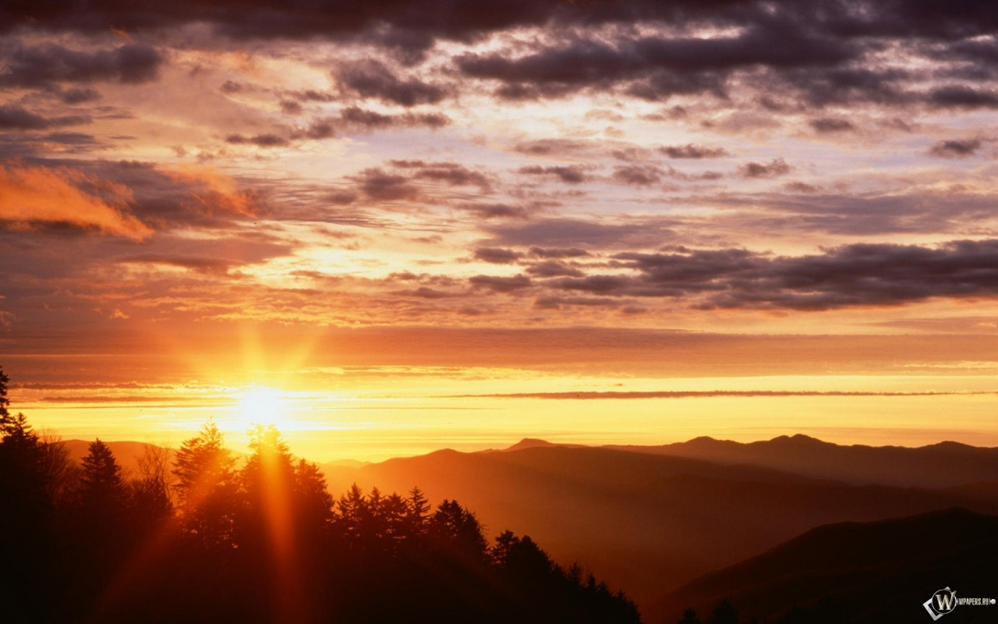
Здравствуй, солнце над Землёй!
Здравствуй, лучик золотой!

Slide 5
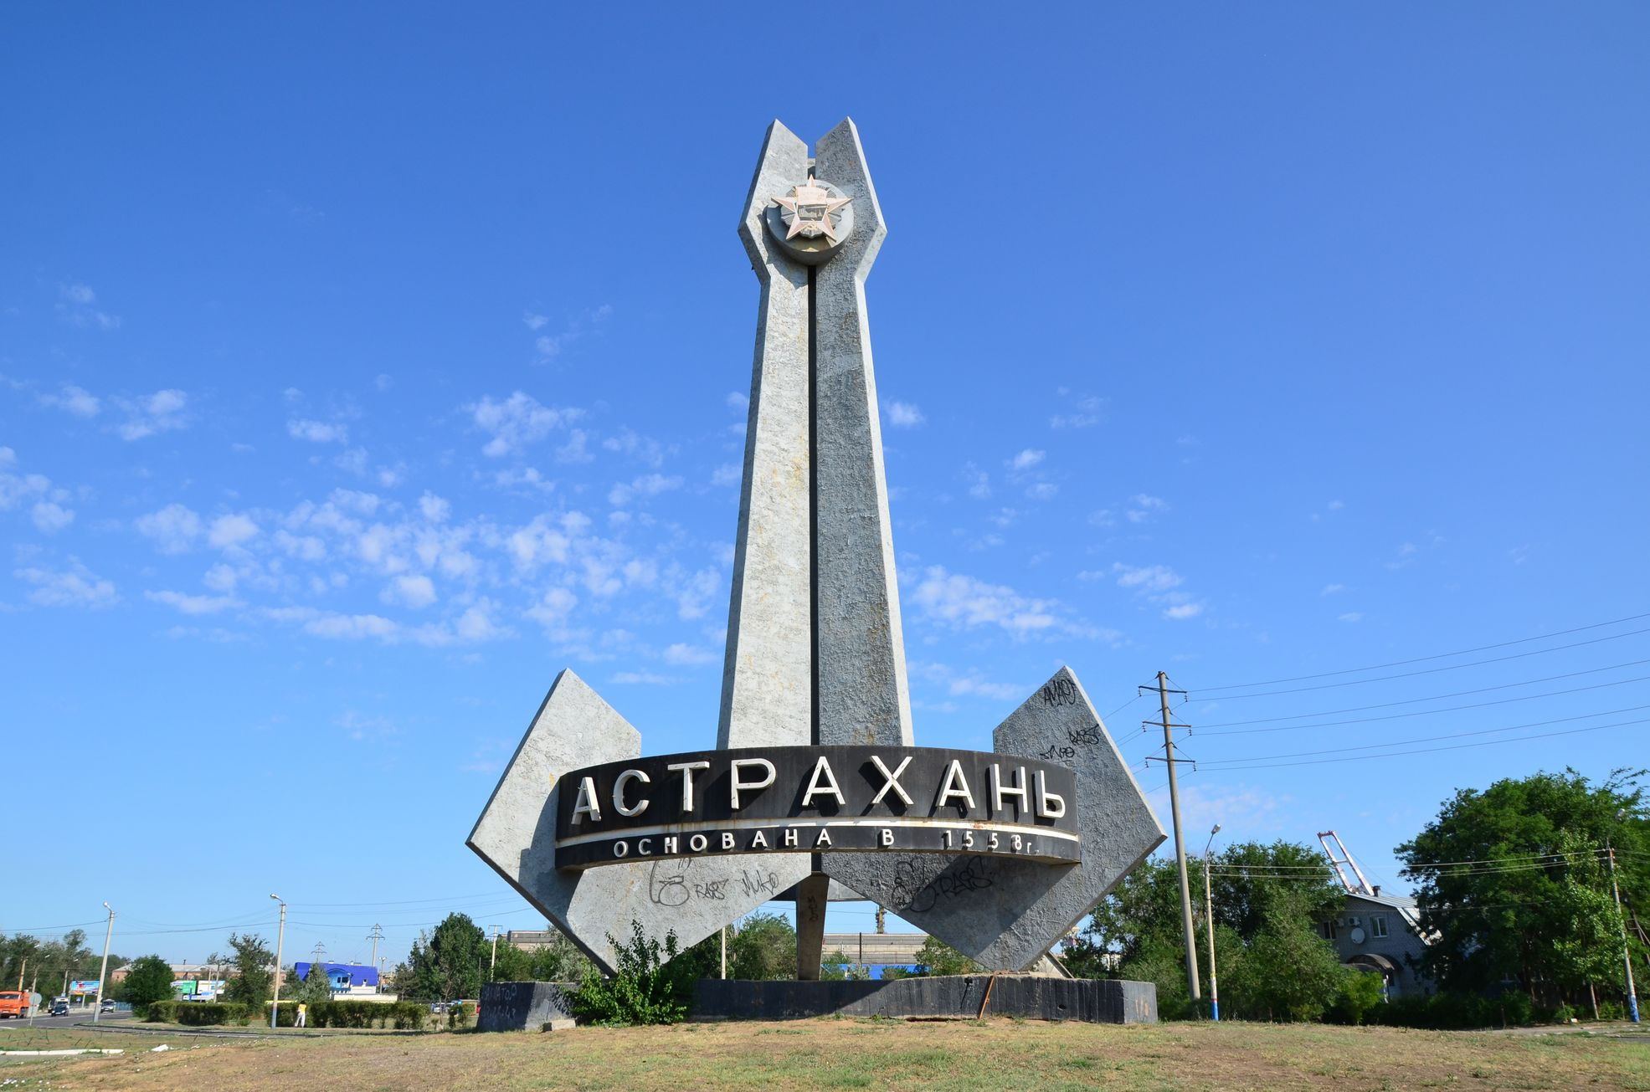

Здравствуй, сердцу дорогой
Город мой родной!

Slide 6

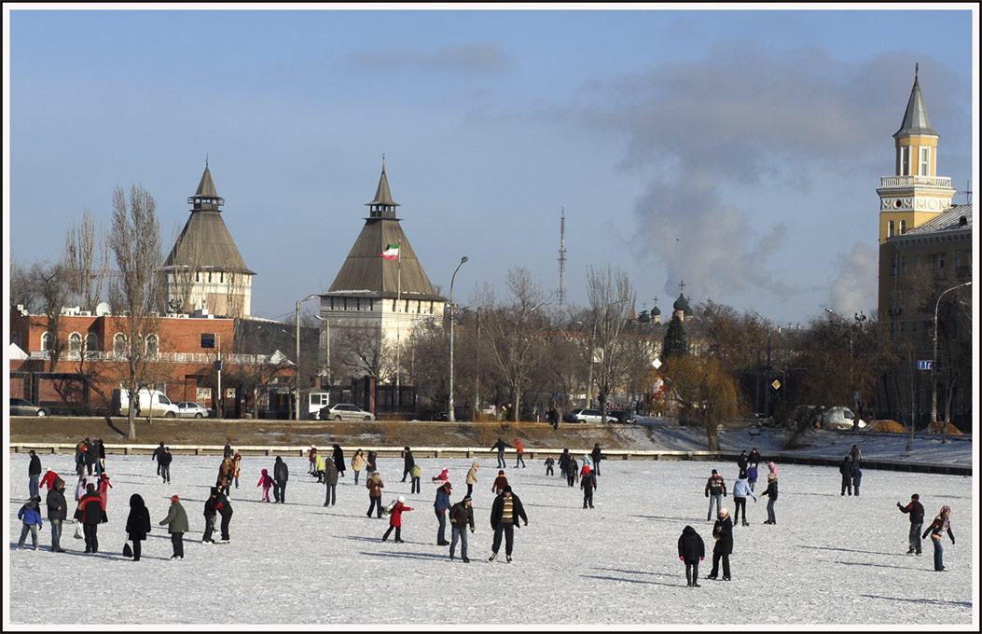
Это Астрахань моя!
Здесь живут мои друзья!

Slide 7

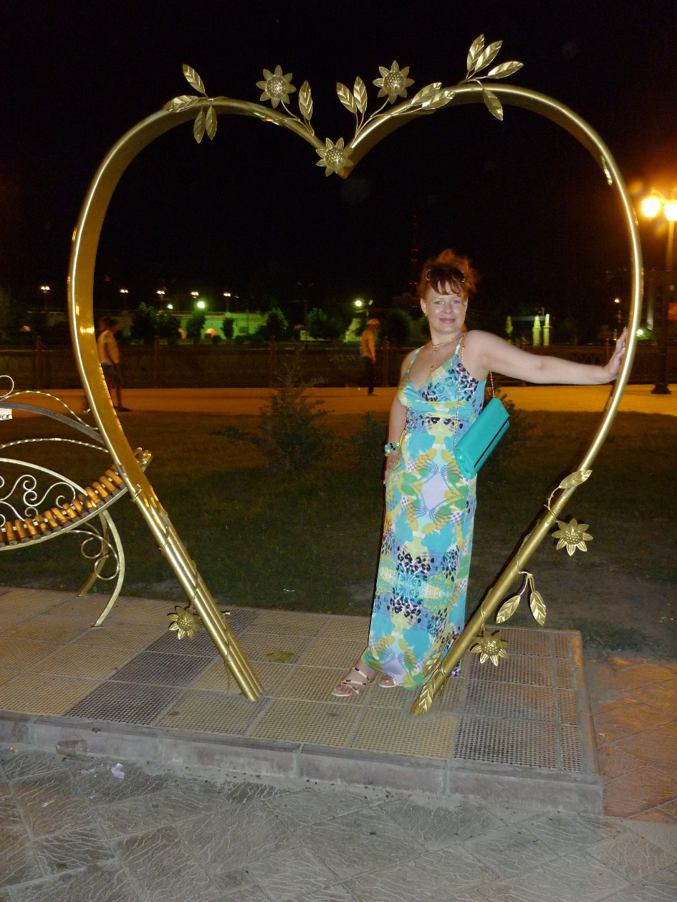
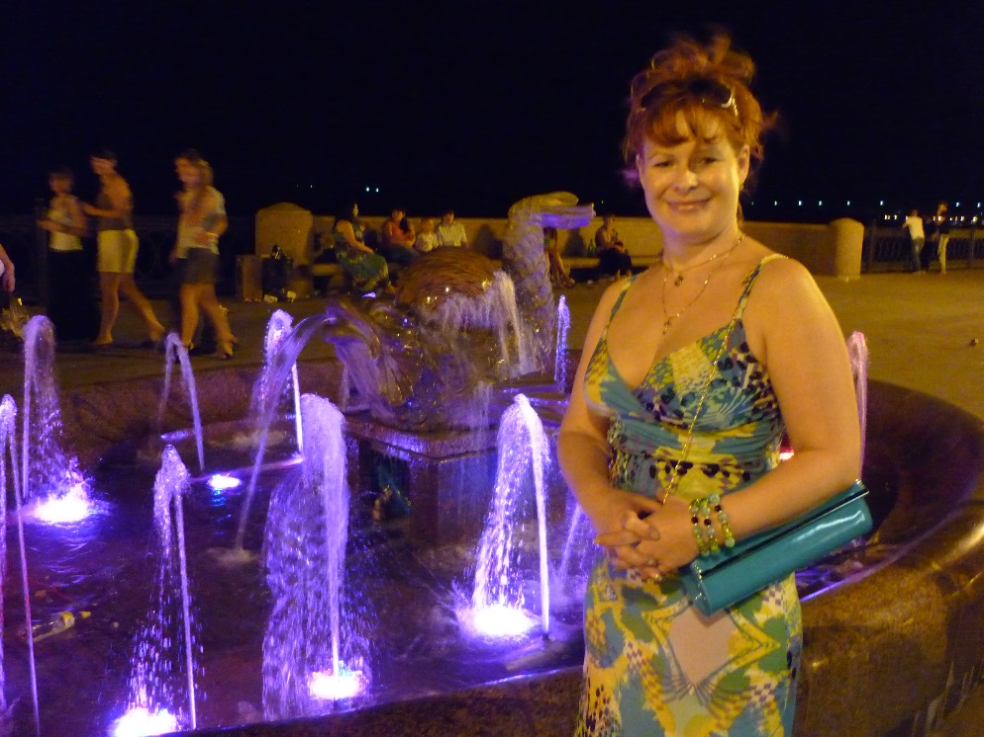
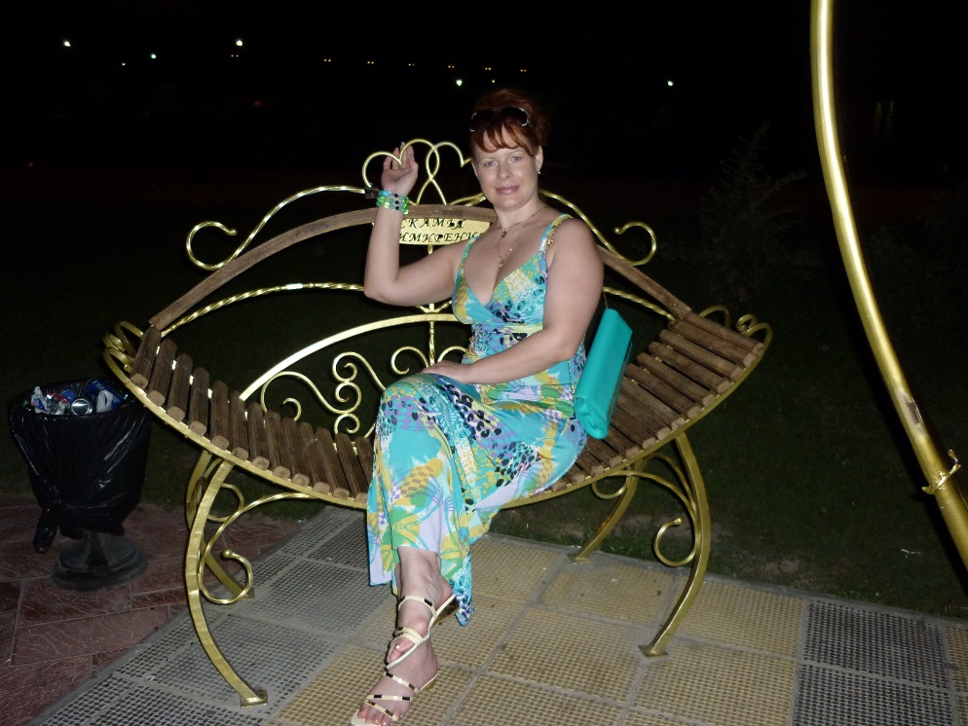
Вместе дружная семья –
Город мой и я.

Slide 8
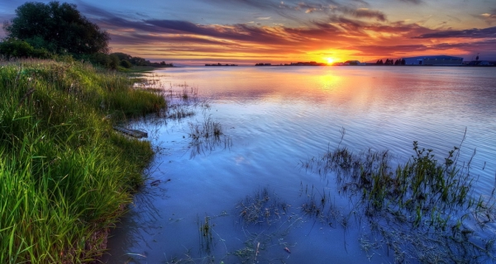
Реки,

Slide 9
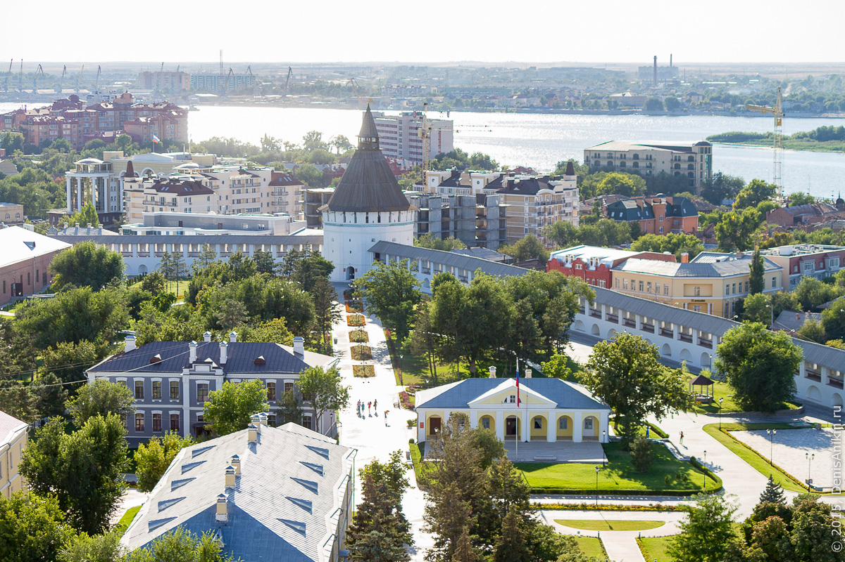
улицы,

Slide 10
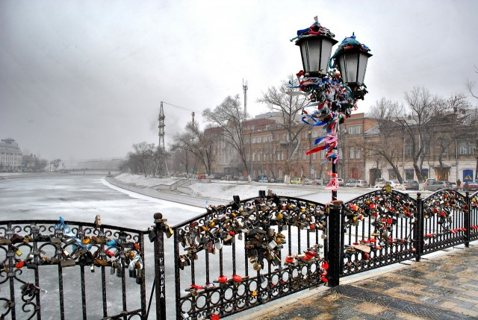
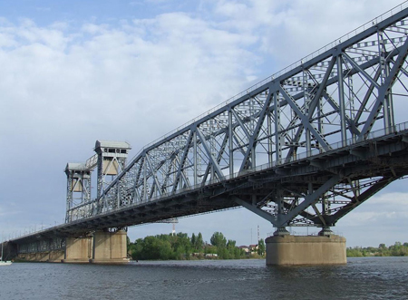
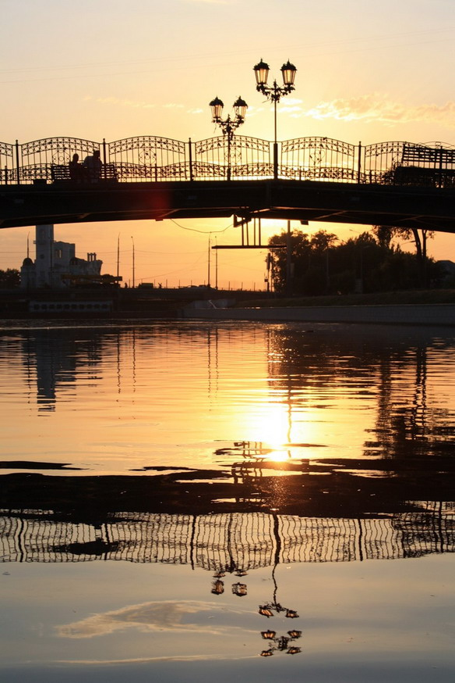
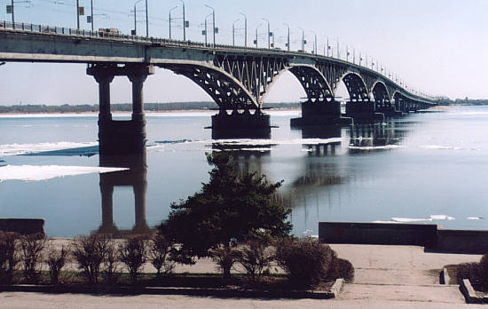
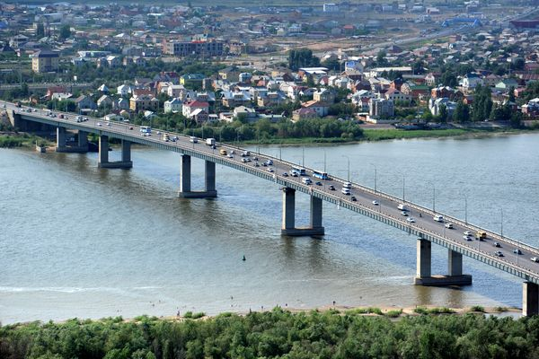
мосты.

Slide 11
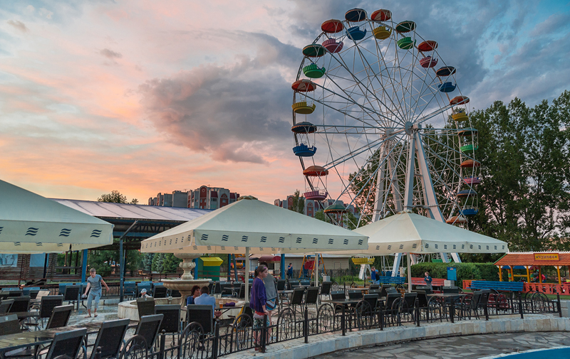
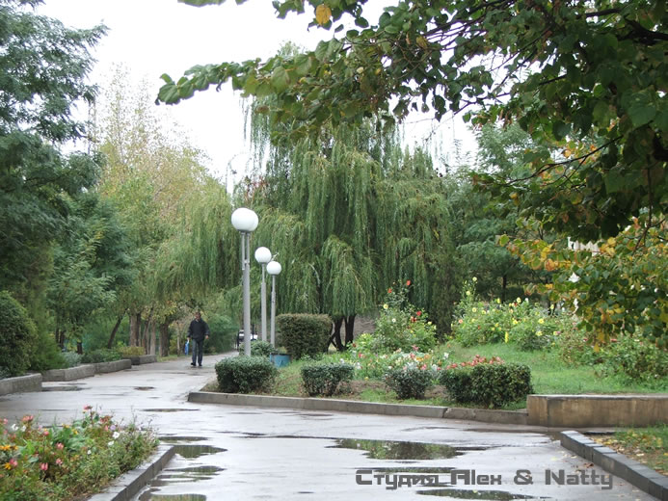
Парки,

Slide 12

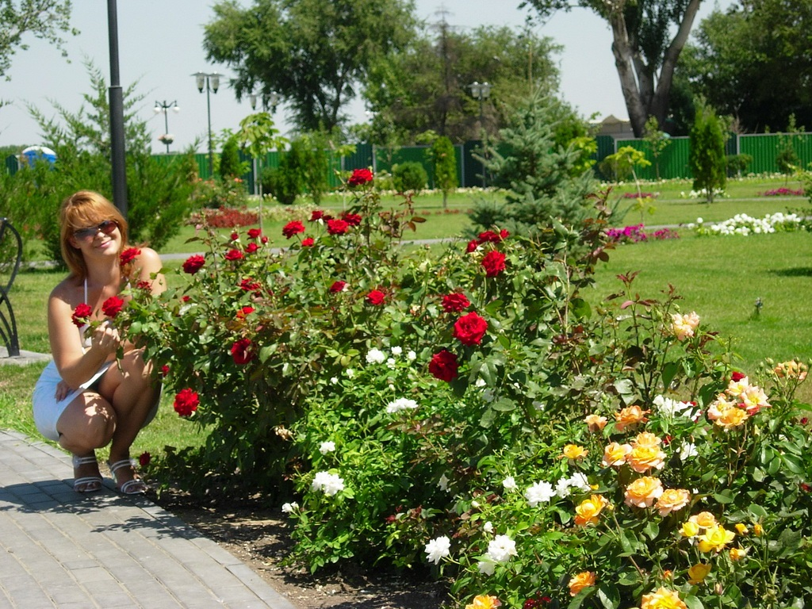
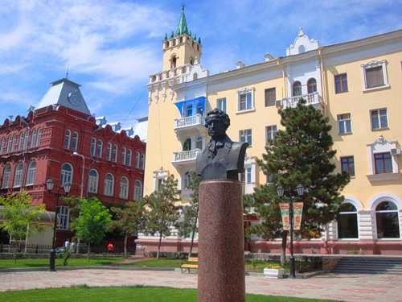
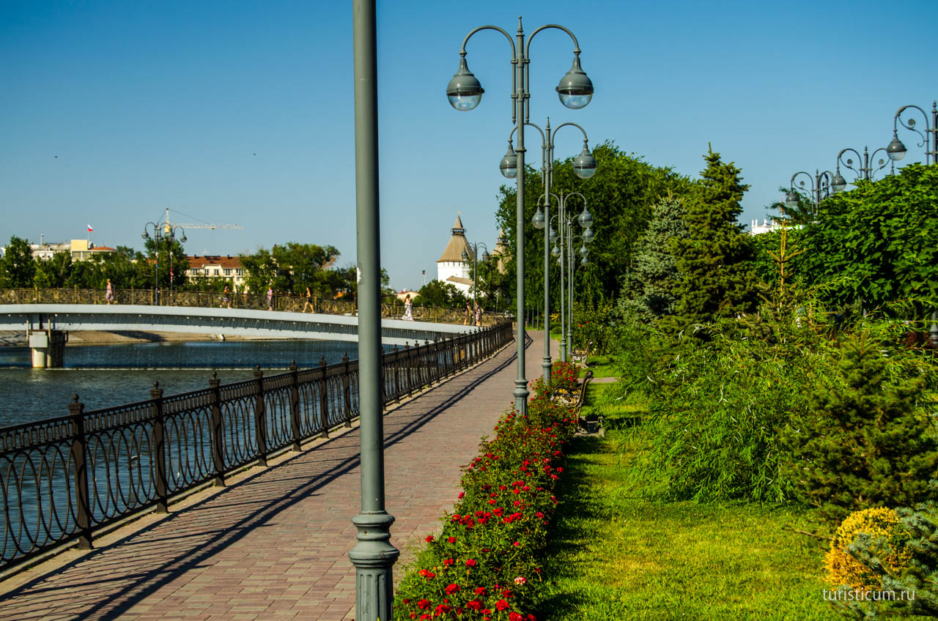
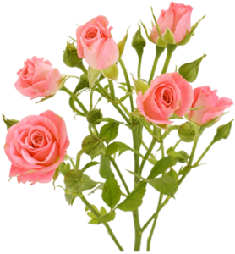
скверы и цветы –

Slide 13
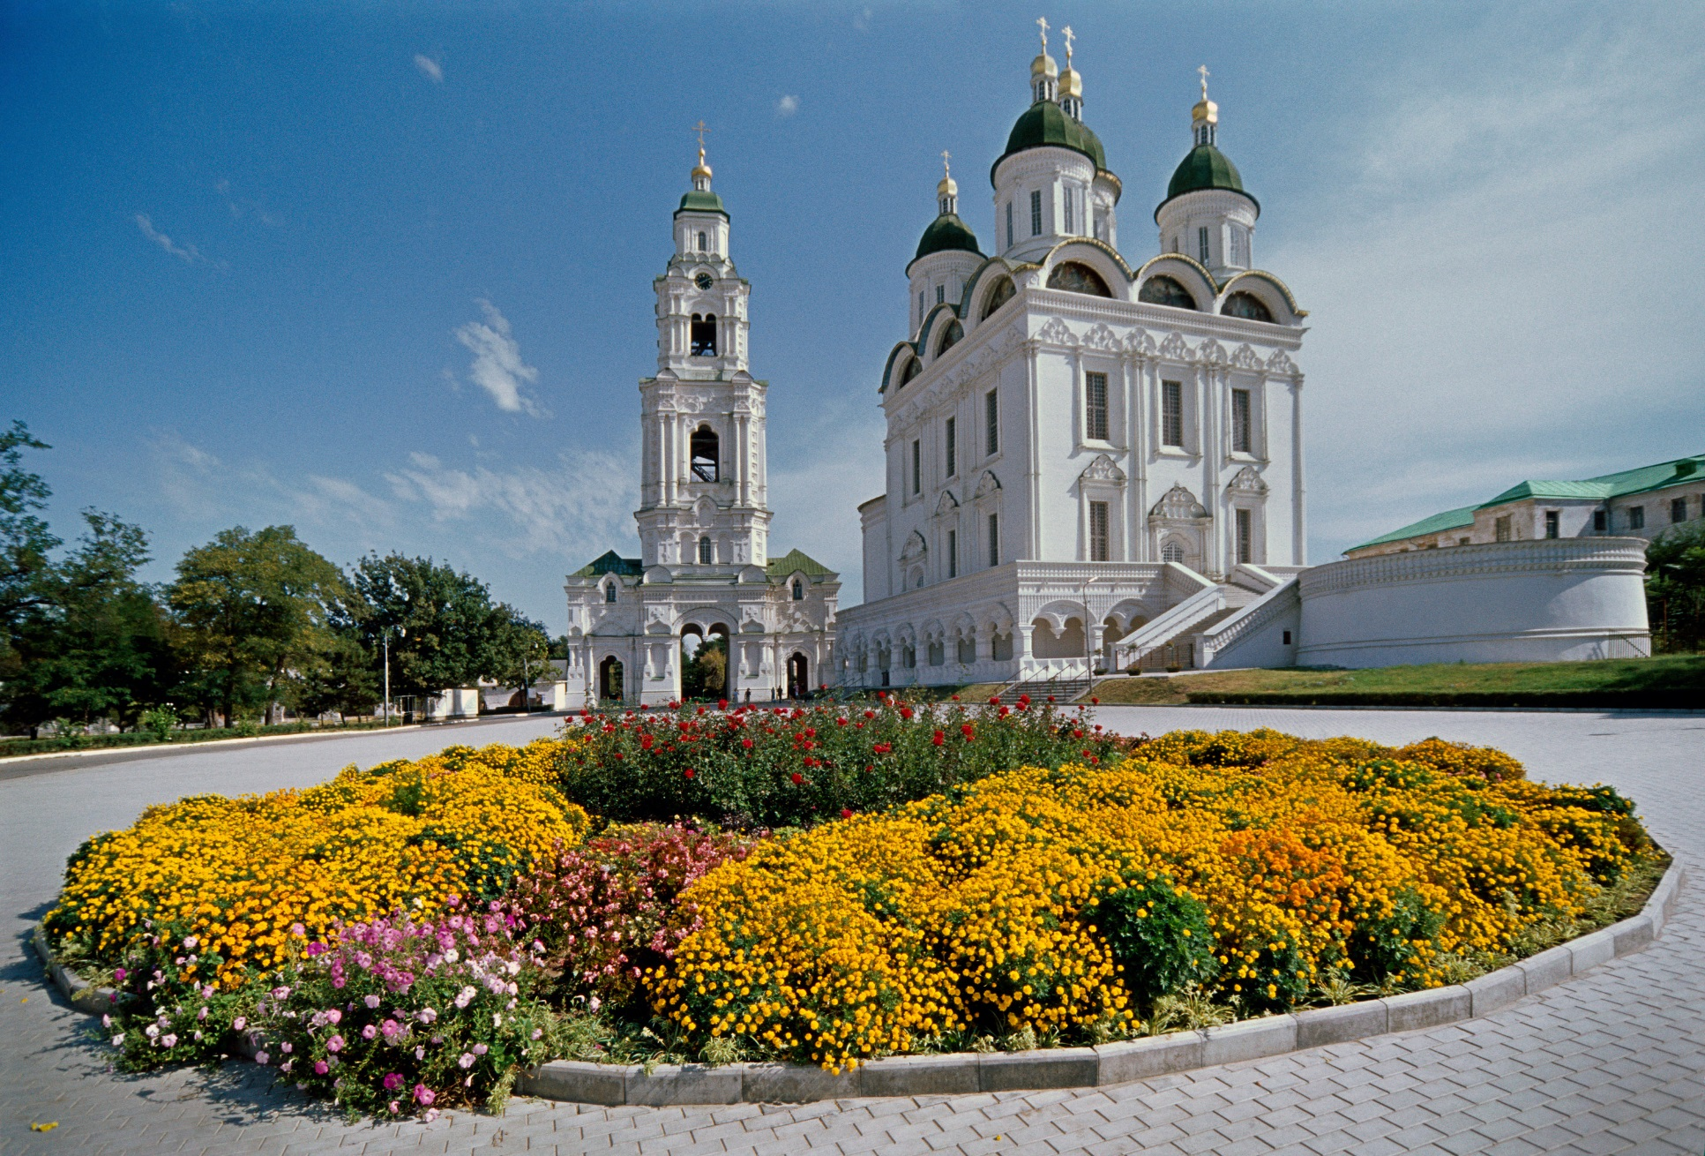
Это Астрахань всё ты – город красоты!

Slide 15

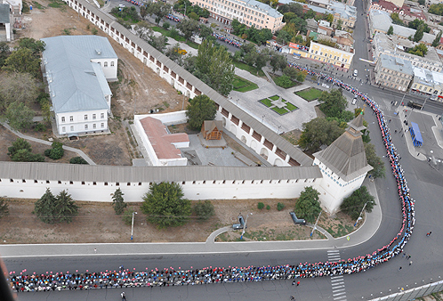
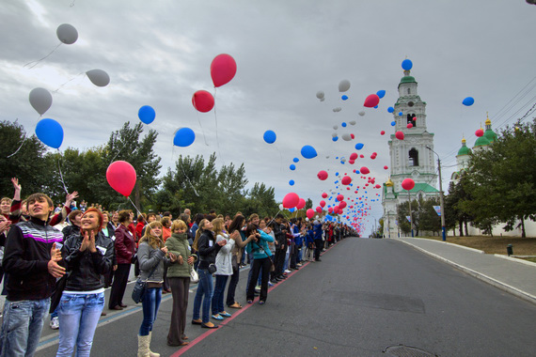
Если встанем в тесный круг.
Слева друг и справа – друг.

Slide 16
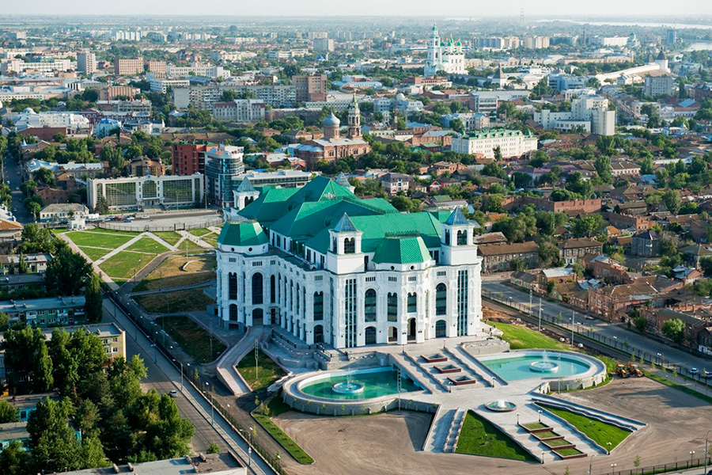
Мы обнимем город свой.
Город сердцу дорогой.

Slide 17
Солнце встанет над землёй
Яркий лучик золотой.

Slide 18

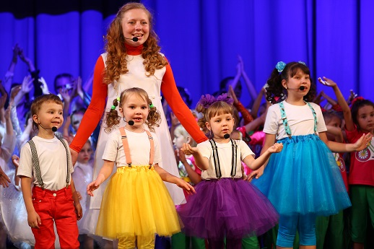
Улыбнётся нам сутра.
Значит, петь пора!

Slide 19
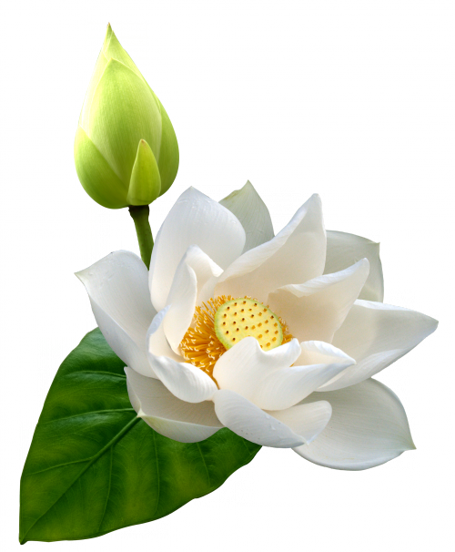
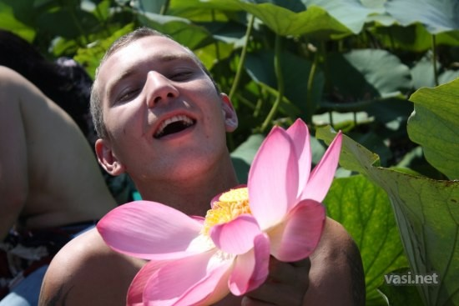

И поют со мной цветы,

Slide 20
Парки,

Slide 21
скверы

Slide 22
И мосты -

Slide 23
Это Астрахань всё ты – город красоты!

Slide 24
Это Астрахань моя!
Здесь живут мои друзья!

Slide 25
Вместе дружная семья –
Город мой и я.

Slide 26
Это Астрахань моя!
Здесь живут мои друзья!

Slide 27
Вместе дружная семья –
Город мой и я.

Slide 28
Реки,

Slide 29
улицы,

Slide 30
мосты.

Slide 31
Парки,

Slide 32
скверы и цветы –

Slide 33
Это Астрахань всё ты – город красоты!

Slide 35
Макарова Татьяна Владимировна

